Slide 1
Patologie v zobrazovacích metodách: GIT, játra
J. Foukal
Klinika Radiologie a nukleární medicíny FN Brno a LF MU

Slide 2
GIT - ZOBRAZOVACÍ METODY
Skiagrafie
Skiaskopie
Ultrasonografie
CT - břicho v.s. cílená vyšetření (enterografie, játra, pankreas)
MR - cílená vyšetření – MR enterografie, MRCP, MR jater
(Angiografie – intervence)

Slide 3
NÁHLÉ PŘÍHODY BŘIŠNÍ
úrazové – traumata břicha (otevřené a uzavřené), často v rámci polytraumat
neúrazové – zánětlivé (apendicitis, pankreatitis, cholecystitis, peritonitis)
- ileósní stavy (mechanický, neurogenní a cévní ileus)
- krvácení do trávícího traktu

Slide 4
PROSTÝ SNÍMEK BŘICHA
perforace – pneumoperitoneum
ileosní stavy
  šíře lumen kliček na snímku vleže
  široké hladinky vestoje
lokalizace cizího tělesa

Slide 5
ULTRAZVUK BŘICHA
přítomnost krve v peritoneální dutině
stav parenchymatosních orgánů
zánětlivé postižení orgánů včetně střev

Slide 6
CT BŘICHA
Ileozní stav
Tumory – detekce, staging
Podezření na abscesovou formaci
Akutní pankreatitida
Úrazy
  Polytrauma
  Klinické podezření na poranění při negativním UZ vyšetření
Ledvinná kolika

Slide 7
Kdy použít kontrastní látku při CT břicha
I.v. kontrast
  Doporučuje se ve většině případů
  Ne např. u akutní renální koliky či v případě kontraindikací
  Důležitý zejm. pro dg. vaskulárních příčin akutního břicha (cévní ileus, ruptura anuerysmatu aorty, traumata)
P.o. kontrast
  Pozitivní – jodový nebo baryový
    k lepšímu odlišení střevních kliček od okolních struktur (absces, uzliny,…)
  Izodenzní - voda nebo lépe manitol (nevstřebává se)
    k lepšímu zobrazení stěny střeva
  Kdy se nepodává:
    vysoký stupeň střevní obstrukce
    předpokládaná renální kolika
    při CTAG – k.l.p.o. interferuje s 3D rekonstrukcemi
    u předpokládaného krvácení do GIT

Slide 8
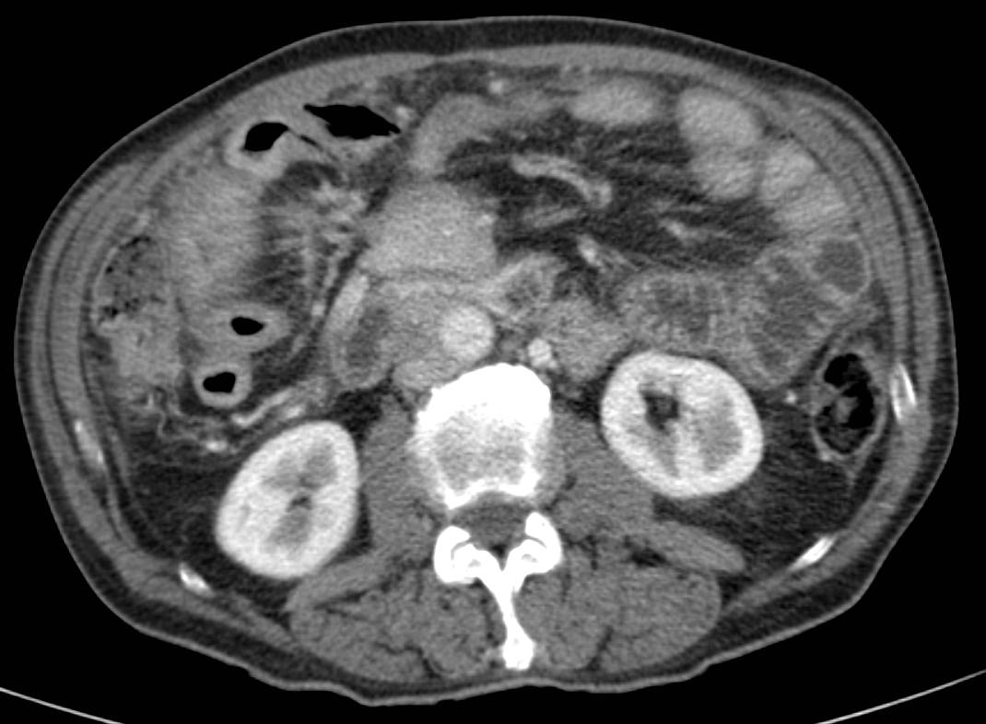
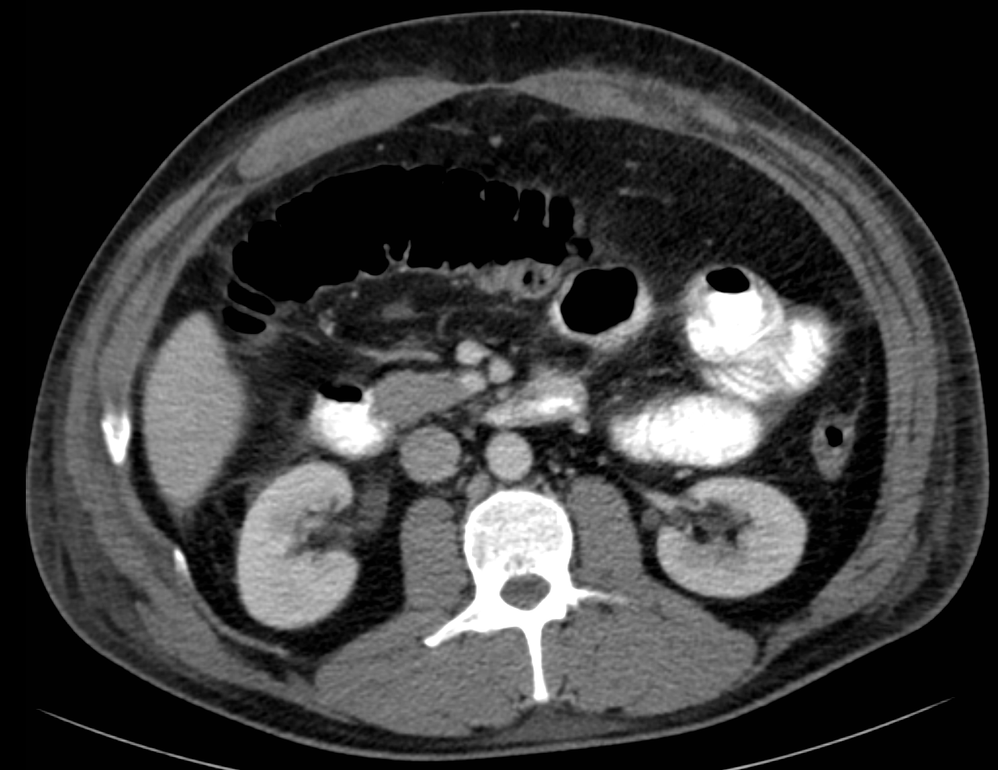
Vliv p.o. kontrastní látky na obraz střev
Voda/manitol/vlastní tekutý obsah střev
Perorálně podaná pozitivní k.l.

Slide 9
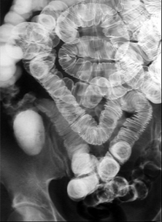
VYŠETŘENÍ TENKÉHO STŘEVA
Sono střev = obrovské rozdíly mezi pracovišti
CT enterografie – tumory tenkého střeva, m. Crohn
MR enterografie – dnes standardem u m. Crohn
(Enteroklýza = dnes se již neprovádí)

Slide 10
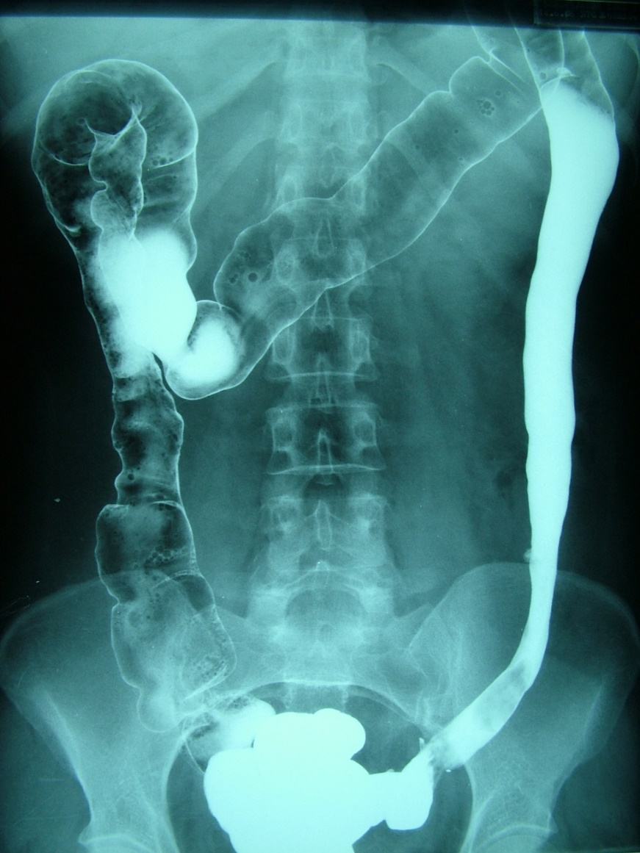
VYŠETŘENÍ TLUSTÉHO STŘEVA
Kolonoskopie = zlatý standard
Sono střev = obrovské rozdíly mezi pracovišti, nelze celé tlusté střevo
CT virtuání kolonoskopie – detekce polypů/tumorů, náhrada kolonoskopie (ale bez biopsie)
(Irriggrafie – již se neprovádí)
COLITIS ULCEROSA

Slide 11
PNEUMOPERITONEUM
přítomnost volného vzduchu v dutině břišní
RTG vestoje – plyn pod bránicí
RTG vleže
  Obtížná detekce
  „double wall sign“ = patrná je zevní kontura střevní stěny daná volným plynem v okolí

Slide 12
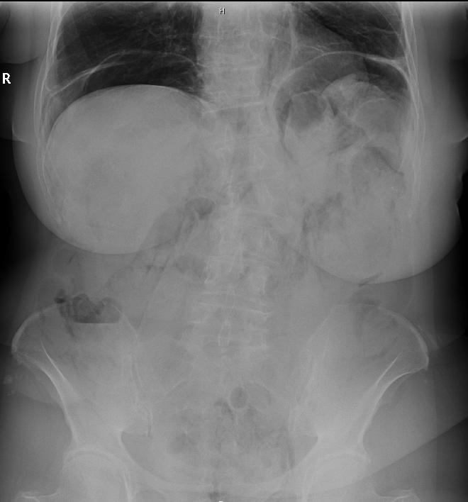
Pneumoperitoneum – perforace při kolonoskopii

Slide 13
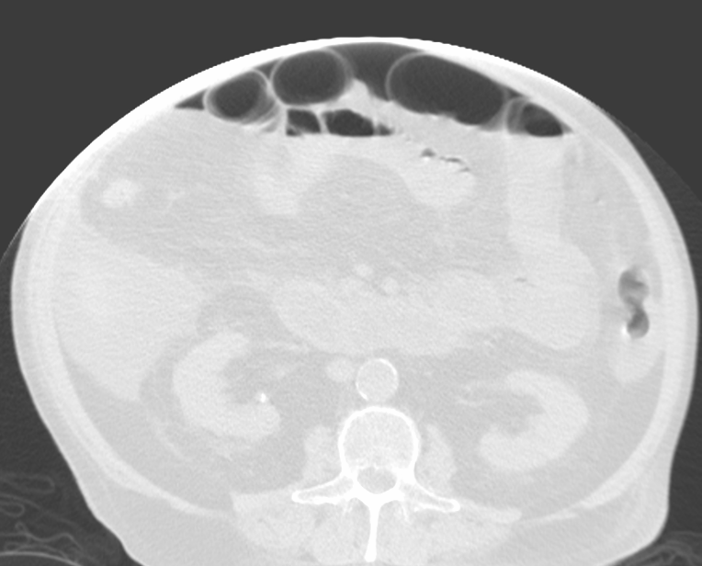
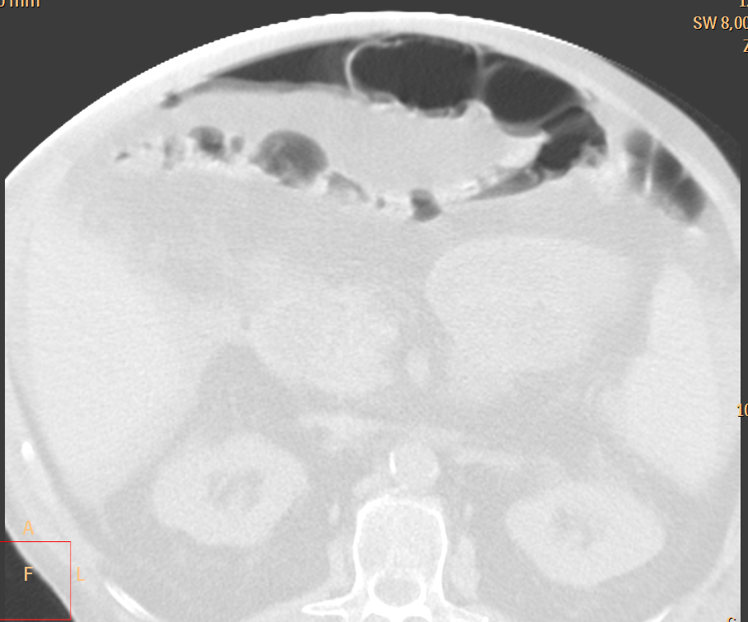
Pneumoperitoneum na CT – správné okno
prohlížet např. v plicním okně – pod ventrál. stěnou břišní arey volného vzduchu v břiš. dutině

Slide 14
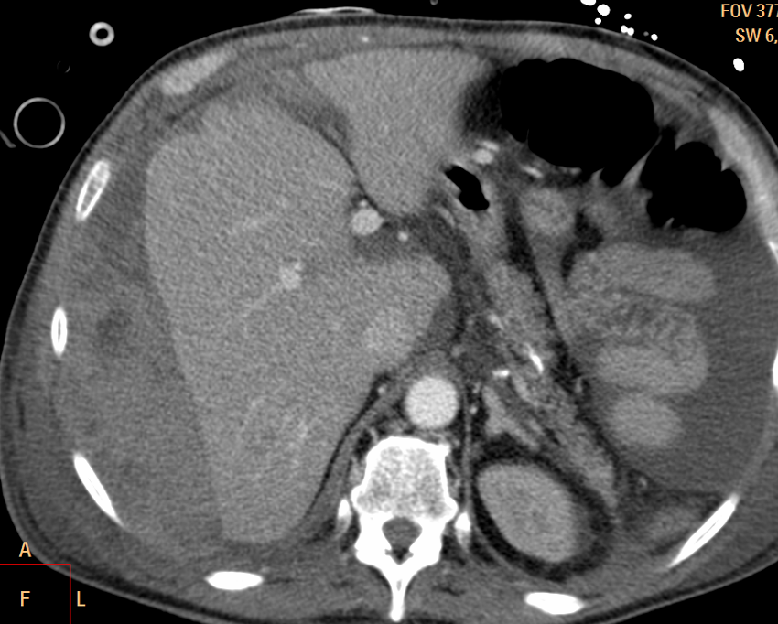
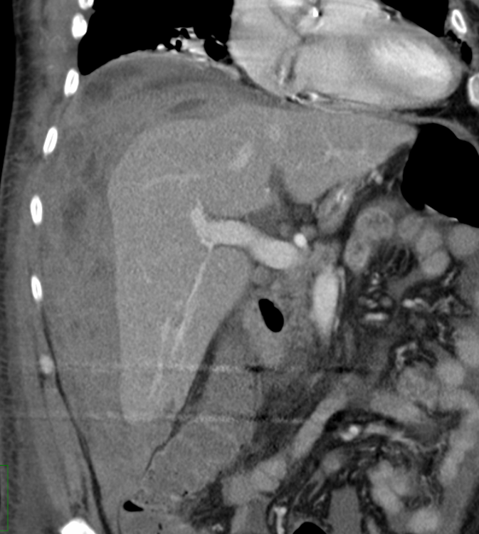
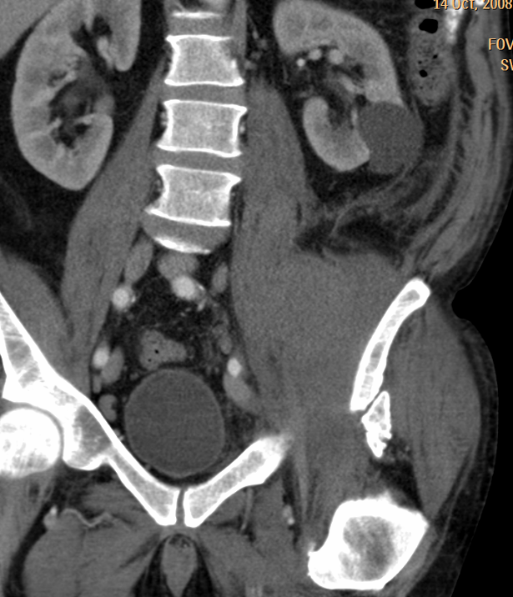
Krvácení
Volná tekutina kolem jater krevních denzit, hematom vlevo v retroperitoneu – polytrauma, autohavárie

Slide 15
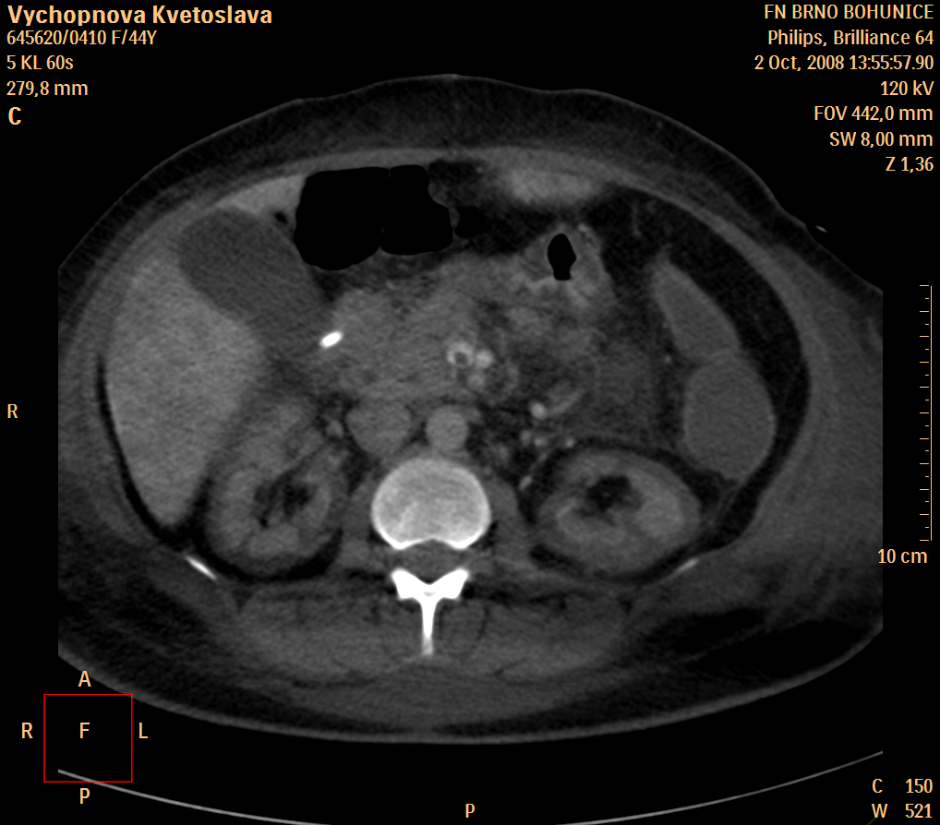
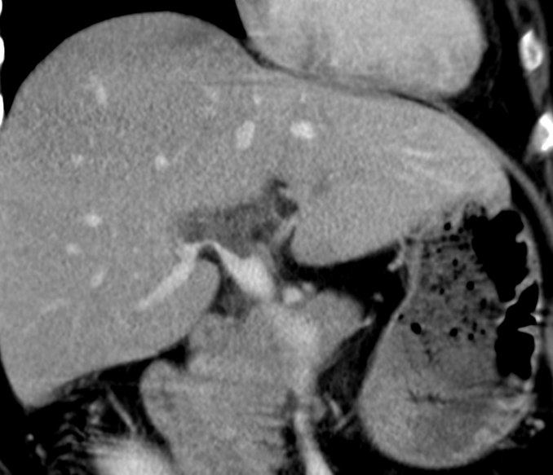
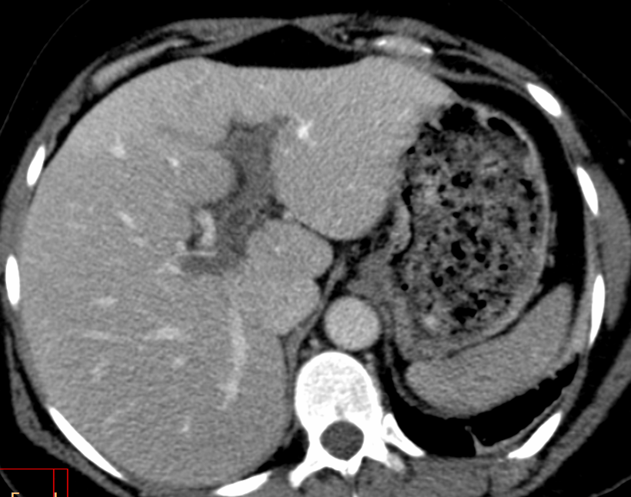
Cévní příčiny
Hypodenzní obsah v lumen VMS, které se postkontrastně sytí pouze periferně
Trombosa VMS
Trombosa v.portae

Slide 16
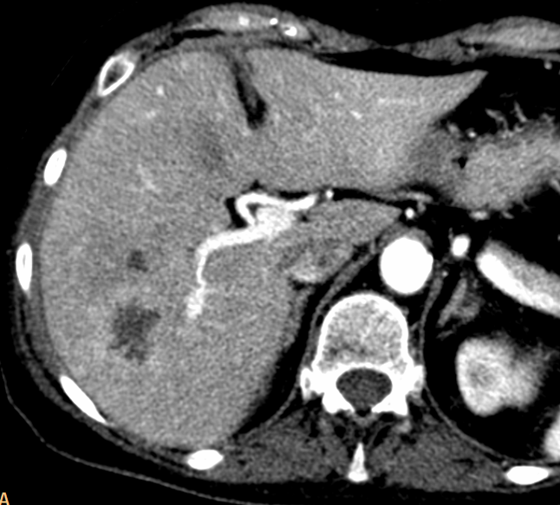
Zánětlivé komplikace
Jaterní abscesy – centrálně hypodenzní ložiska s periferním sycením

Slide 17
ILEUS
= neprůchodnost střevní
Dle etiologie:
  Mechanický (obturace lumen, volvulus, strangulace) – např. adheze (srůsty), nádor, …
  Neurogenní (paralytický, spastický, smíšený) – např. pooperační
  Cévní - na podkladě tepenné embolie nebo žilní trombózy
Na zobrazovacích metodách (RTG, UZ, CT) se projeví rozšířením lumen střev
Tenké střevo – norma < 3cm
Tlusté střevo – norma < 6cm, u céka <9cm

Slide 18
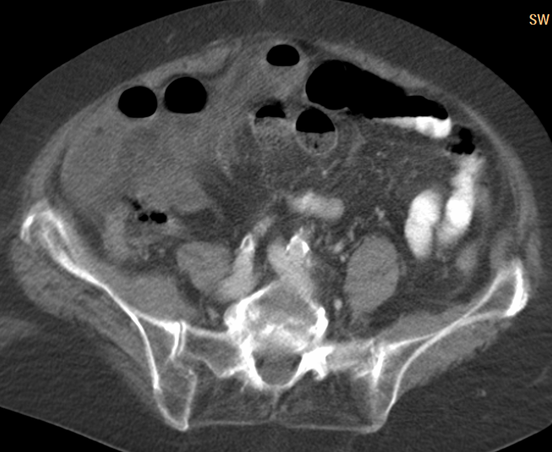
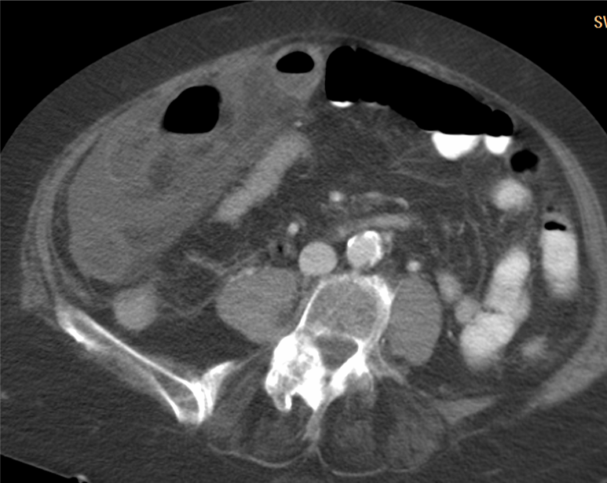
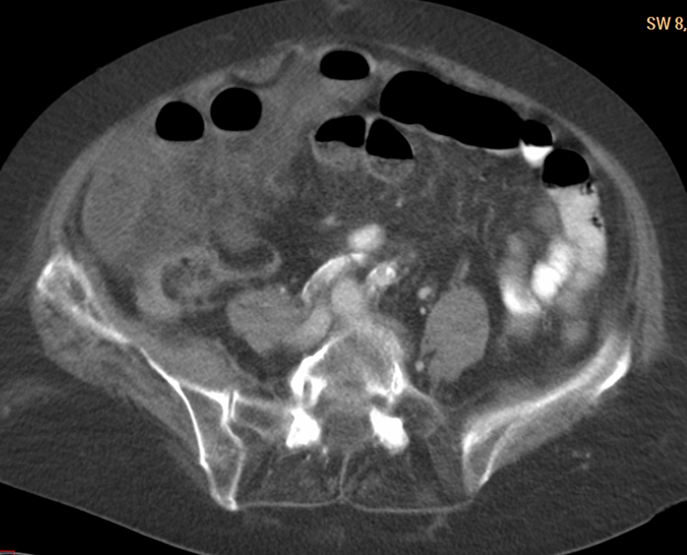
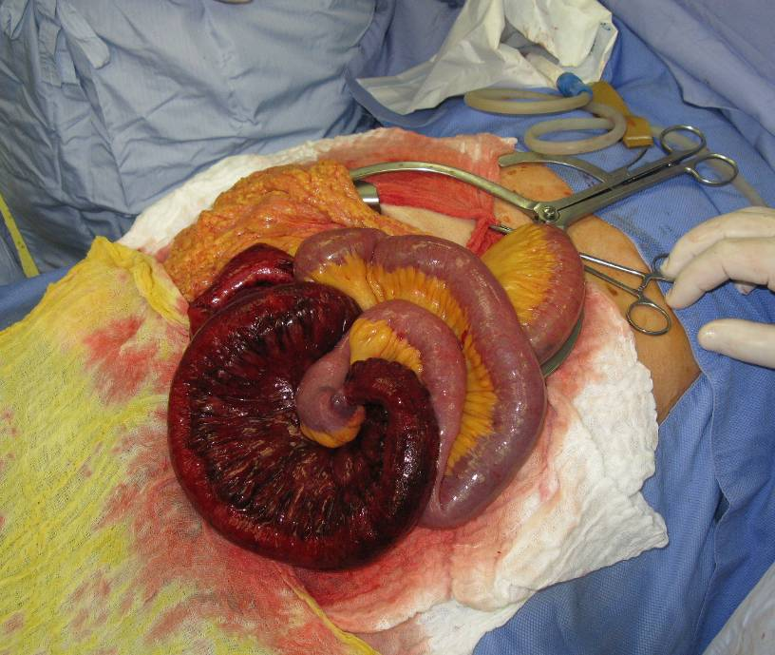
Střevní obstrukce+ischemie
Volvulus – rotace a uskřinutí tenkých kliček, prosáknutí mesenteria, volná tekutina, vpravo dole peroperační nález infarzovaného střeva

Slide 19
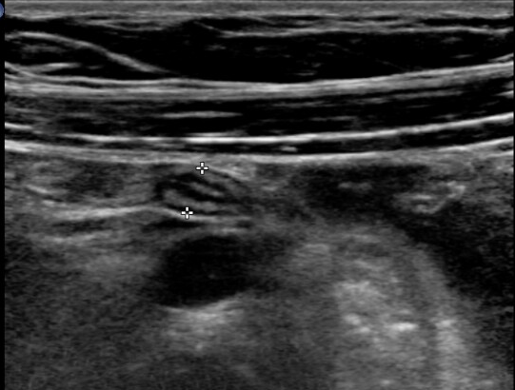
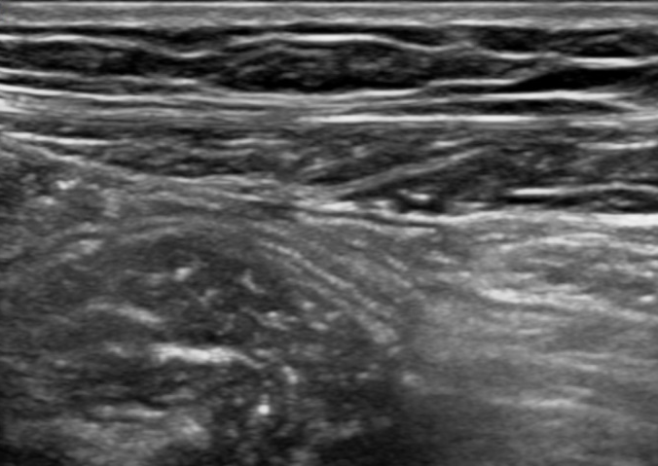
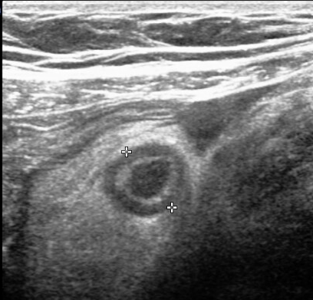
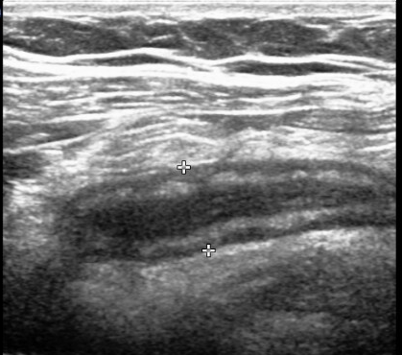
Akutní apendicitida – UZ obraz
Normální appendix - šíře lumen do 6mm
Rozšíření lumen a stěny appendixu, prosáknutí okolního tuku
CT se doplňuje při podezření na absces nebo pokud je UZ negativní a klinický obraz podezřelý

Slide 20
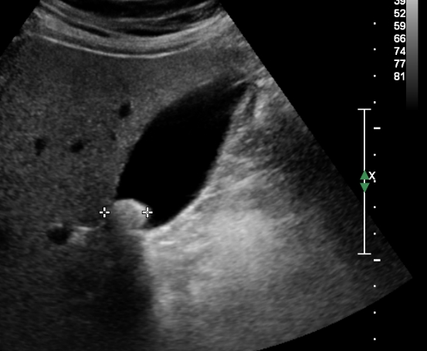
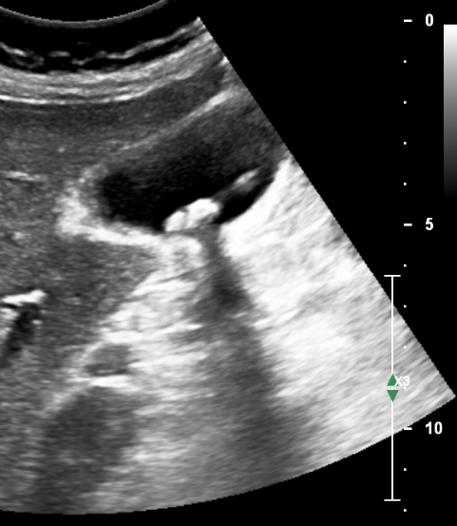
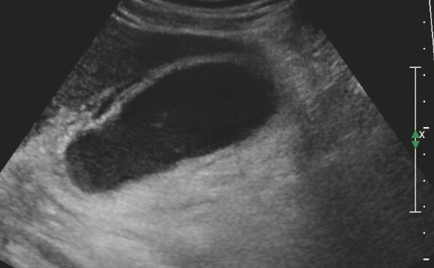
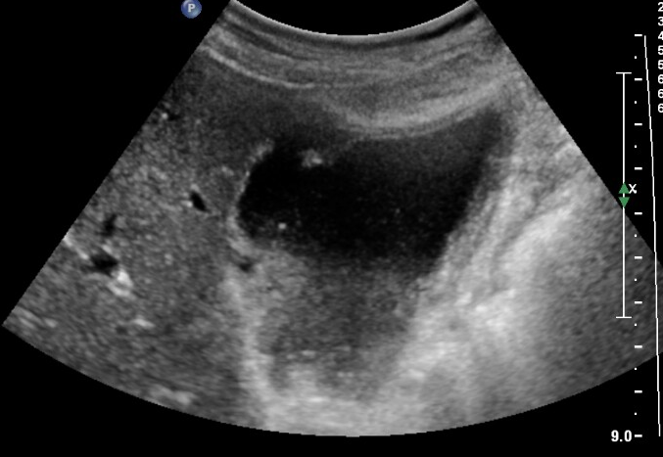
Patologie žlučníku
Cholecystolitiáza – diagnostika UZ (na CT mohou být konkrementy izodenzní - soli žluč. kyselin)
Cholecystitida – UZ event. CT, prosáknutí stěny, tekutina v okolí
(Nádory – CT)

Slide 21
Akutní pankreatitida
Náhlý začátek (bolest, zvracení), lab. obraz (zvýšení amyláz)
Etiologie:
cholecystolitiáza (50%) (ultrazvuk!!!)
alkohol (30%)
…
CT s k.l. i.v. hlavní zobr. metoda
MRCP – litiáza
ERCP – odstranění konkrementu

Slide 22
Zobrazovací metody v diagnostice akutní pankreatitidy
CT je nejdůležitější metoda pro určení morfologických změn u nemocných s akutní pankreatitidou.
CTSI (CT Severitiy Index) koreluje s prognózou
  hodnotí se přítomnost edému, kolekcí tekutiny, nekróz
Dynamické CECT má 80 – 90 % přesnost pro detekci nekrózy.
Časné vyšetření do 48 hodin při typických příznacích nemá smysl.

Slide 23
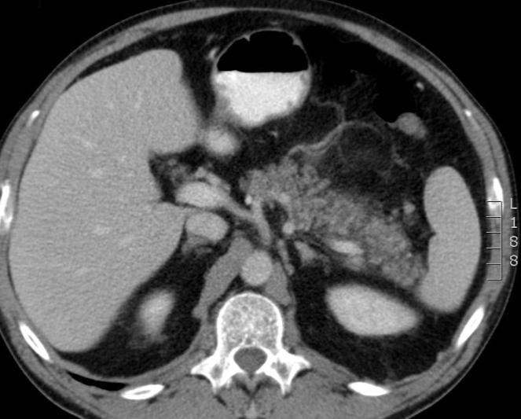
Lehká pankreatitida - edém

Slide 24
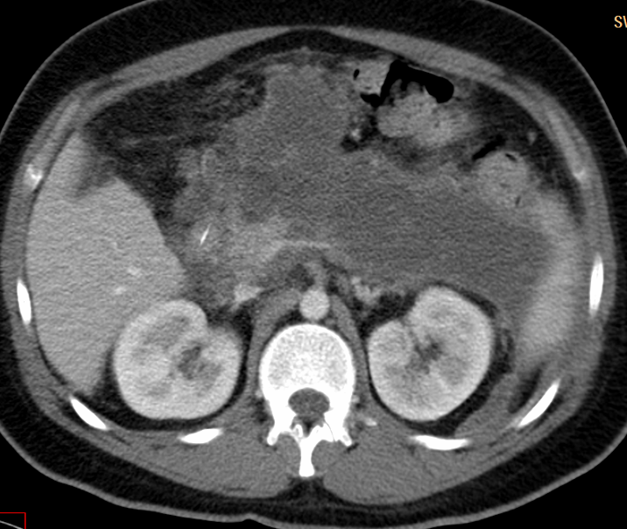
Nekrotická (těžká) pankreatitida
Těžká akutní pankreatitida s nekrózou slinivky v téměř celém jejím rozsahu

Slide 25
Kazuistiky GIT

Slide 26
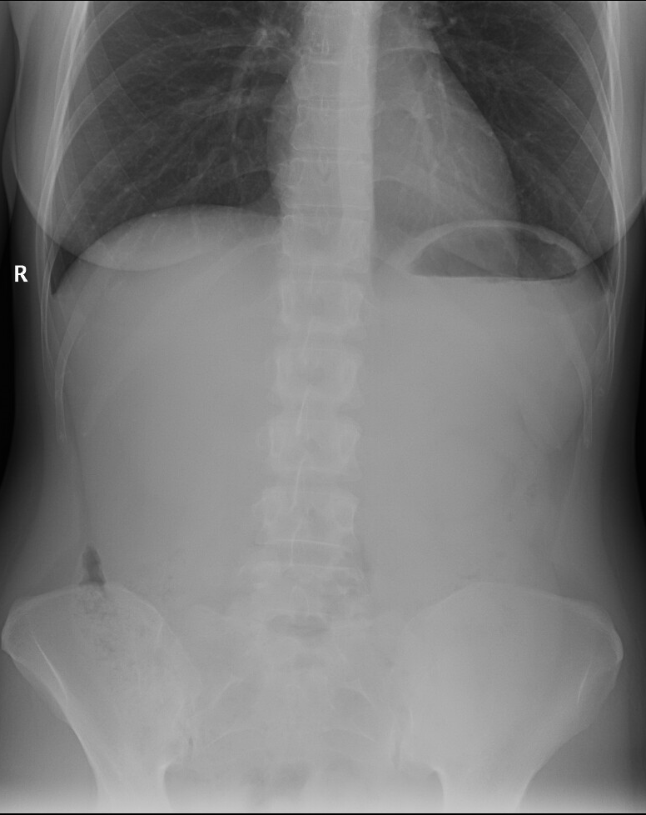
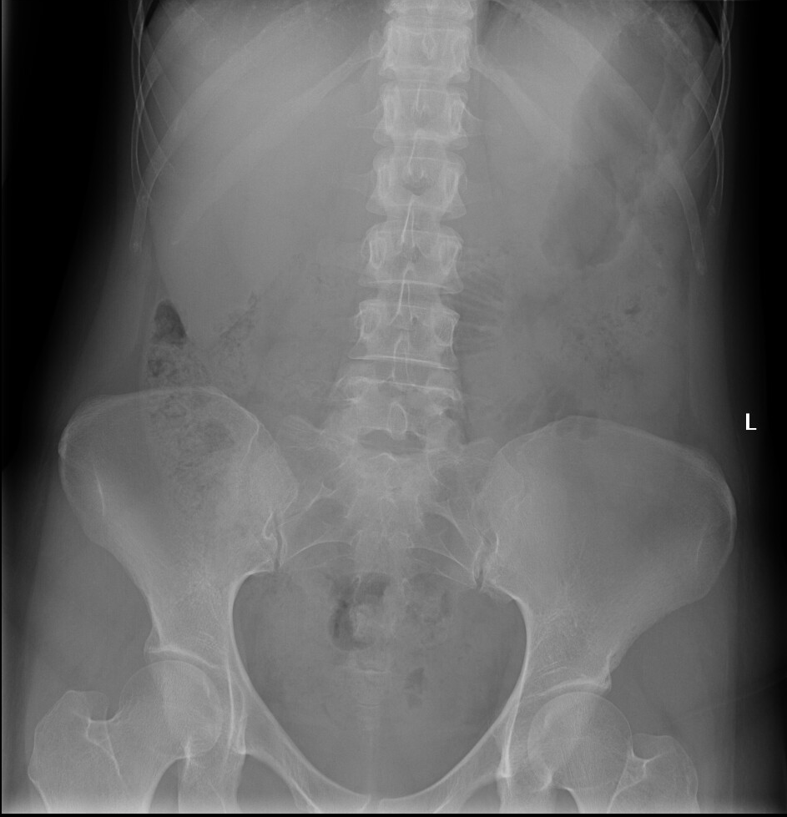
Žena, 32 let, 4 roky po apendektomii, vzedmuté břicha, bolesti, zvracení
Na rtg snímcích negativní nález

Slide 27
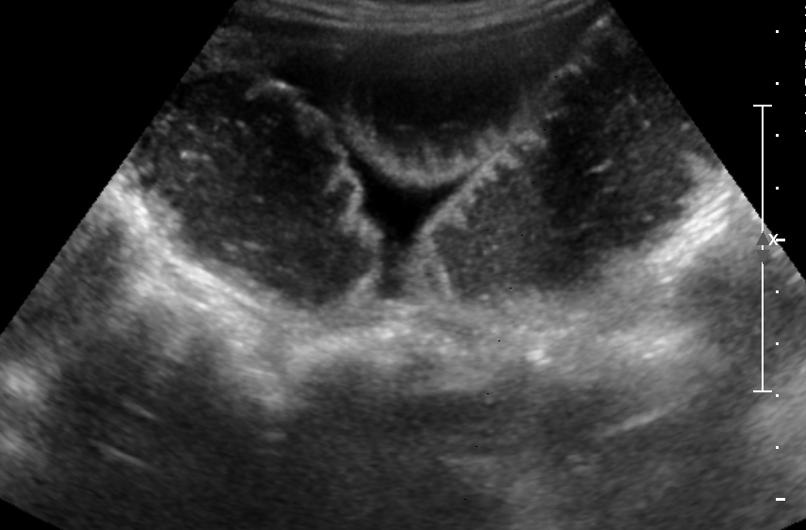
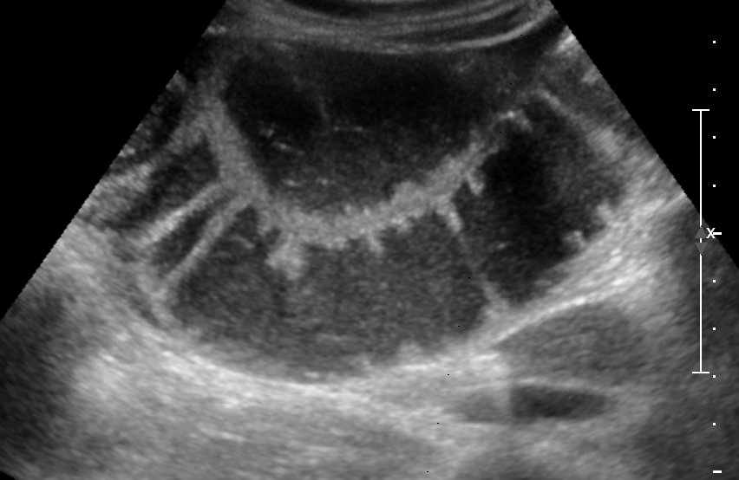
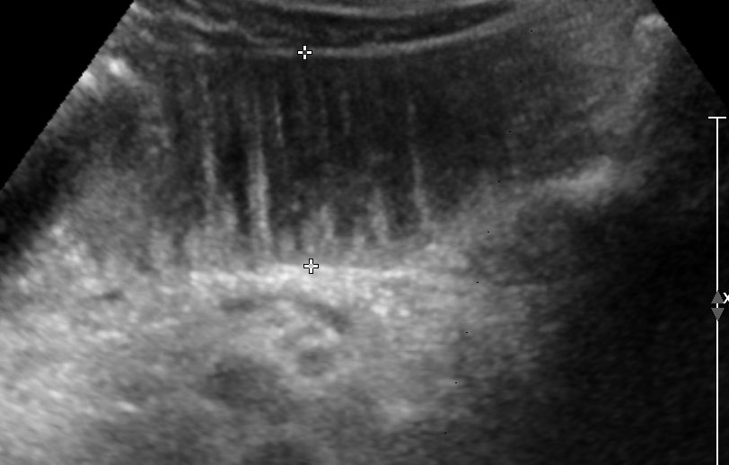
Dle UZ dilatace tenkých kliček s edémem řas, volná tekutina mezi kličkami.
Příčinou byl peroperačně zjištěný vazivový pruh přes terminální ileum – tedy strangulační typ ileu!

Slide 28
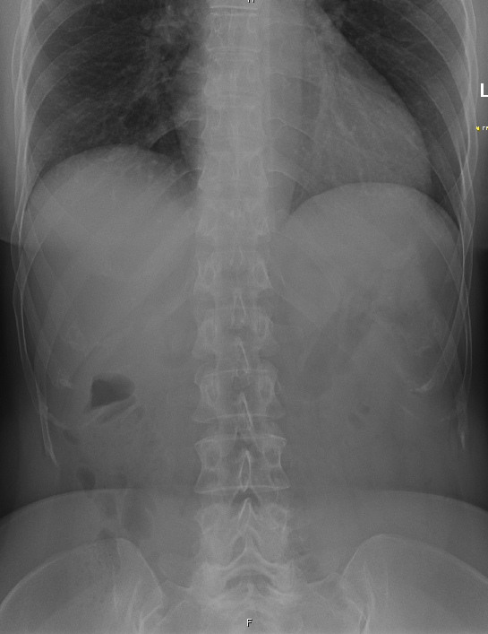
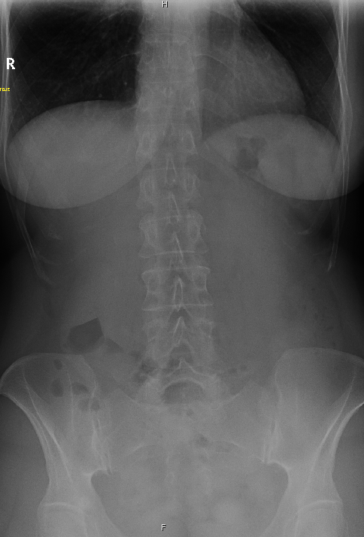
55 let, žena, bolesti v epigastriu, nechutenství, nausea

Slide 29
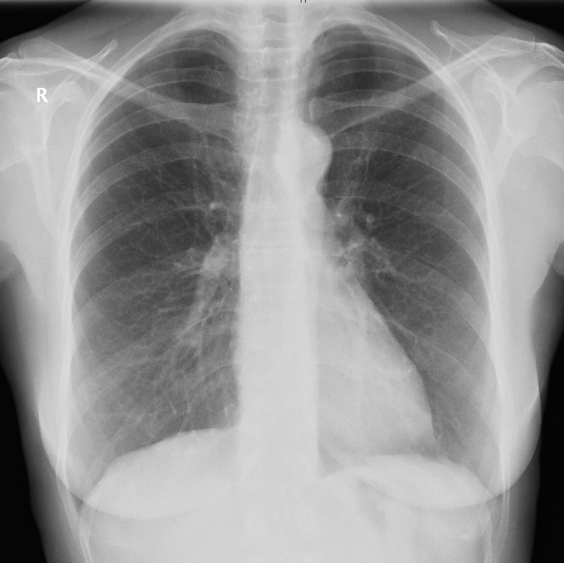
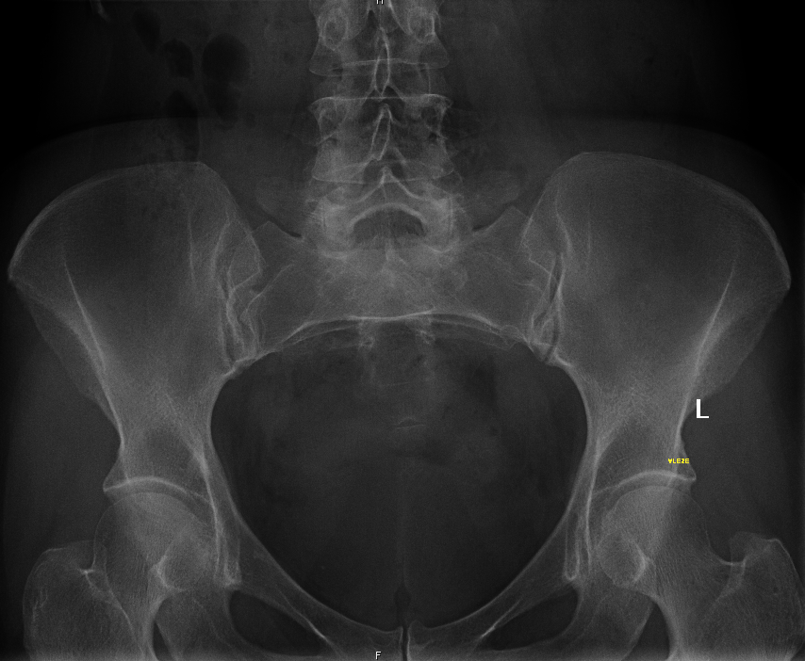
Diagnóza – akutní pankreatitida (laboratorní markery)
Normální nález na nitrohrud. orgánech, bez dilatace střevních kliček či známek pneumoperitonea.

Slide 30
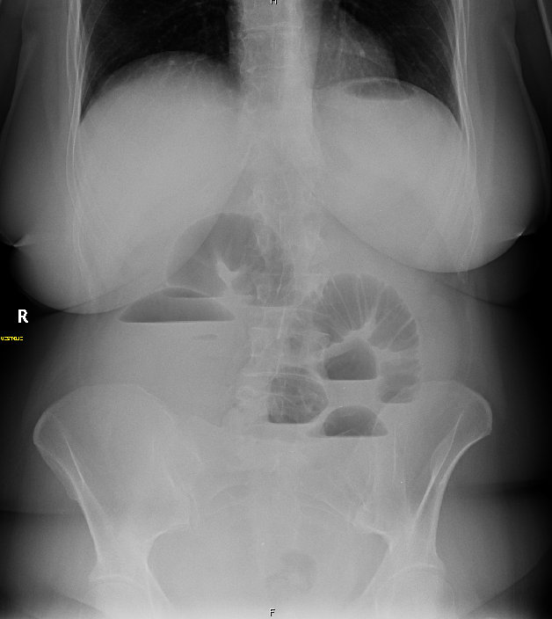
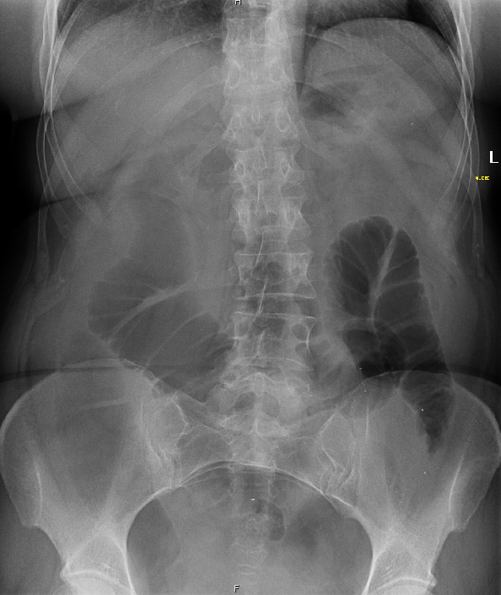
55 let, žena, křeče v břiše, nausea
Dilatace tenkých střevních kliček, hladinky – ileosní stav!

Slide 31
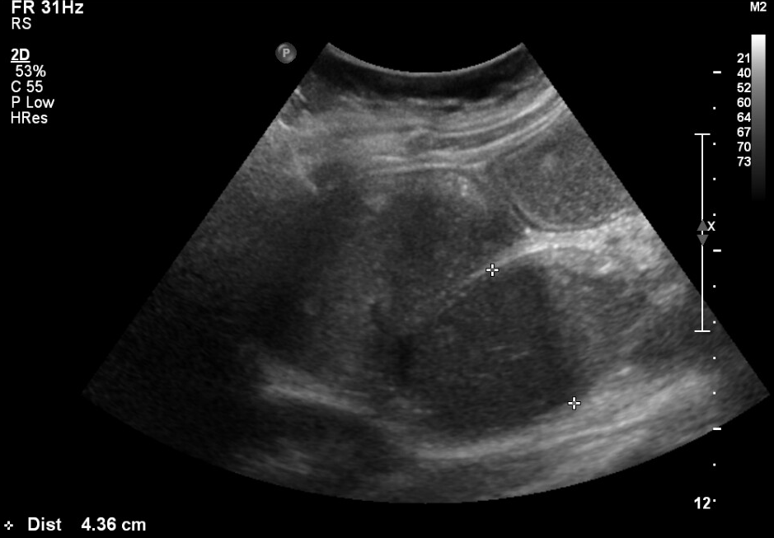
Ultrazvuk – dilatace tenkých kliček

Slide 32
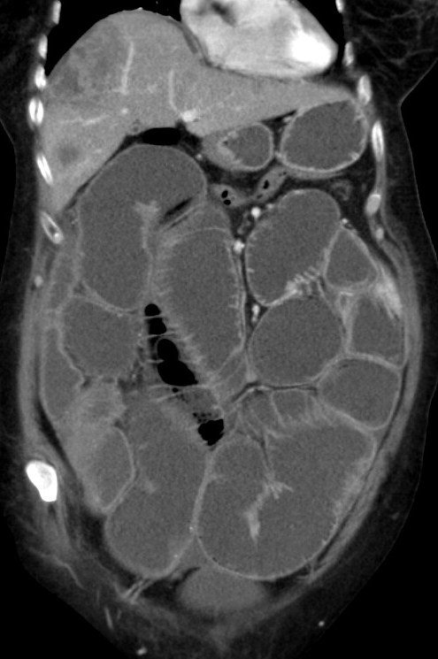
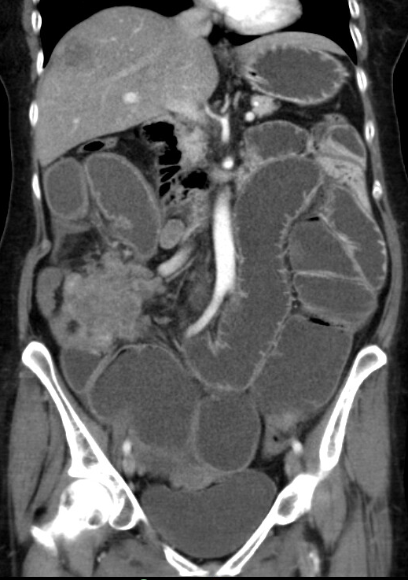
CT – dilatace tenkých kliček, infiltrát v pravém mesogastriu (pacientka je po operaci tumoru tlustého střeva, má mts jater)

Slide 33
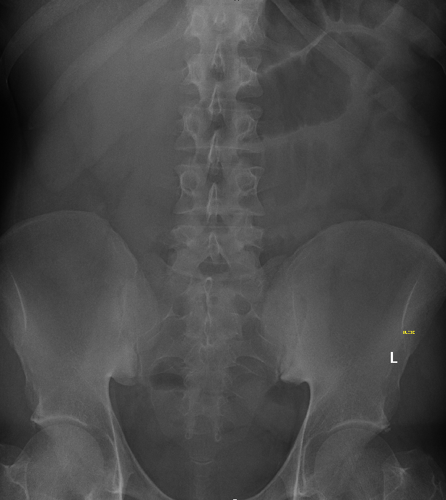
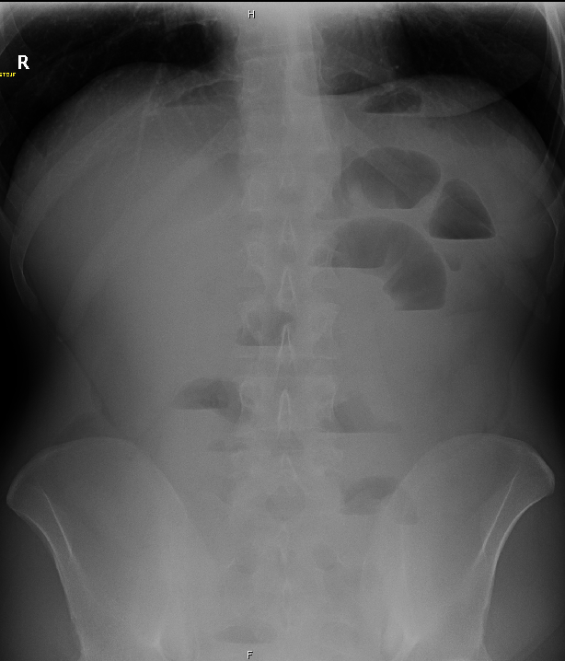
52 let, muž, elevace zánětlivých markerů, horečka, bolesti v pánvi
Nadhraniční šíře kliček jejuna s plyn. obsahem (do 30mm) s hladinkami – subileosní stav

Slide 34
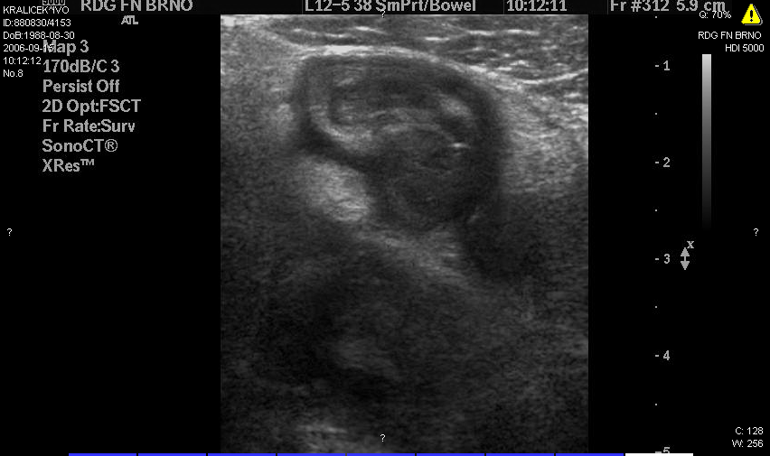
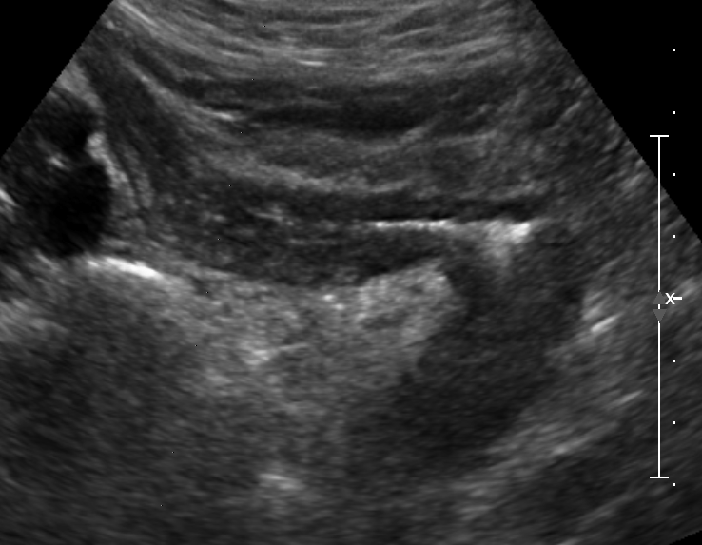
Ultrazvuk – zesílení stěny střevní, prosáknutí okolního tuku – histologicky m. Crohn

Slide 35
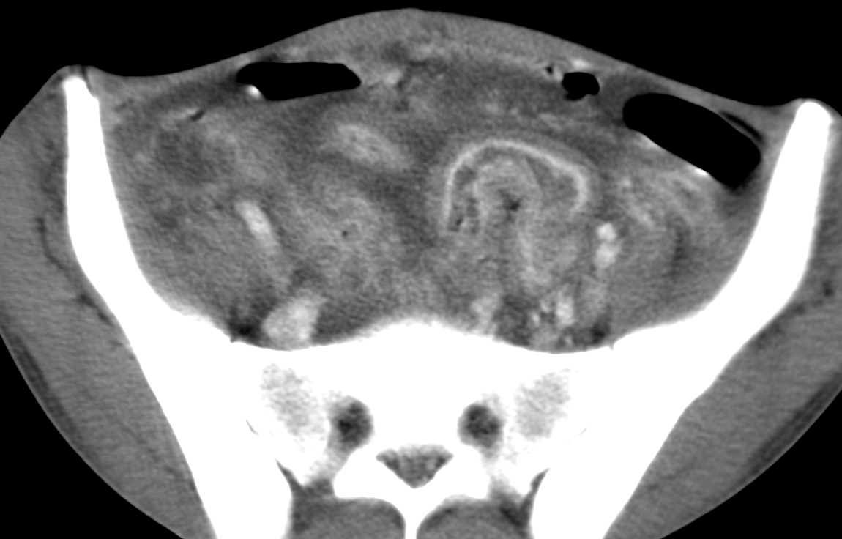
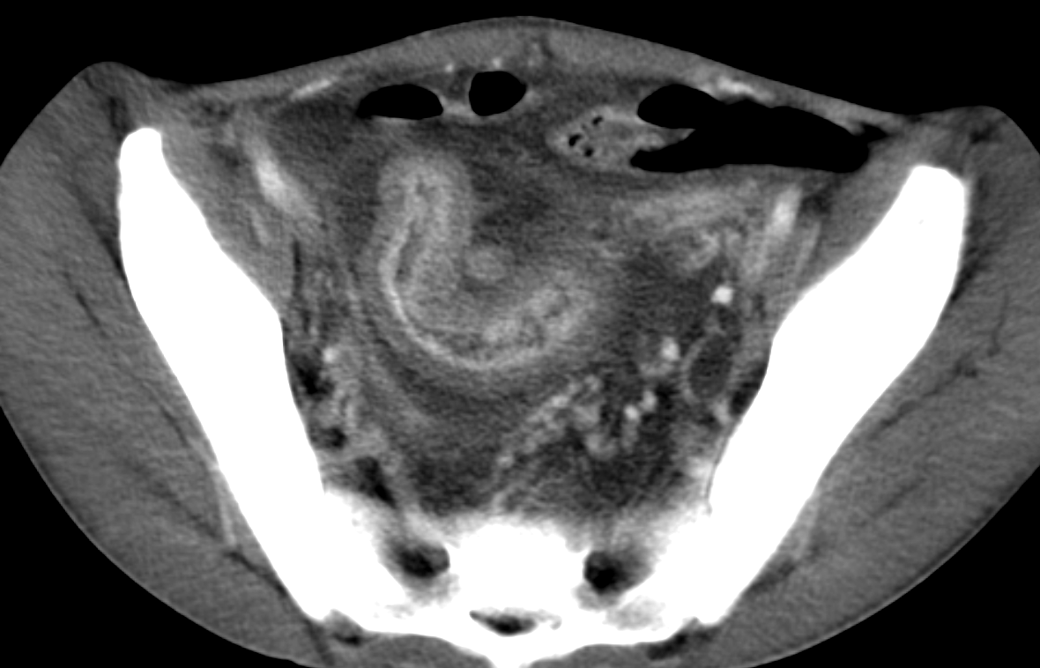
CT břicha – ztluštělá stěna terminálního ilea, postkontrastně se sytící, s prosáknutím mesenteria

Slide 36
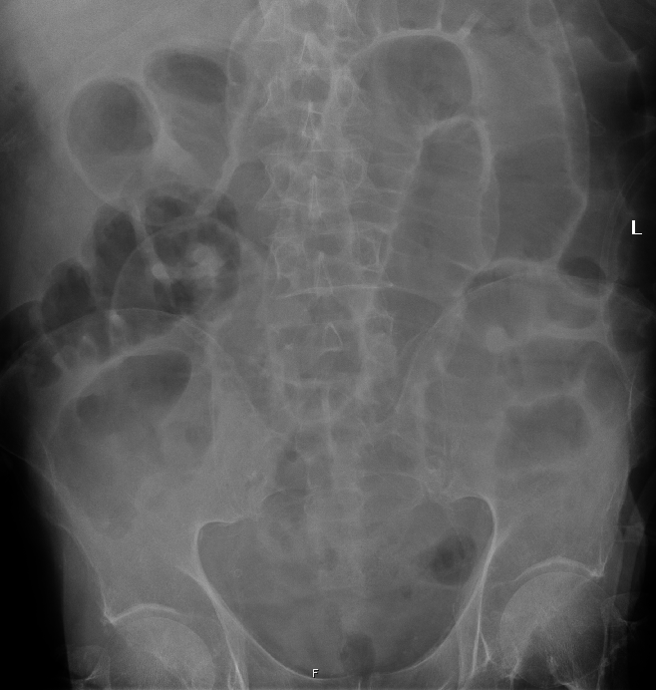
Muž, 69 let, vzedmuté břicho, zvracení
snímek břicha vleže: nadhraniční šíře tenkých kliček – subileosní stav, nepřímé známky pro pneumoperitoneum – „double wall sign“, „triangle sign“

Slide 37
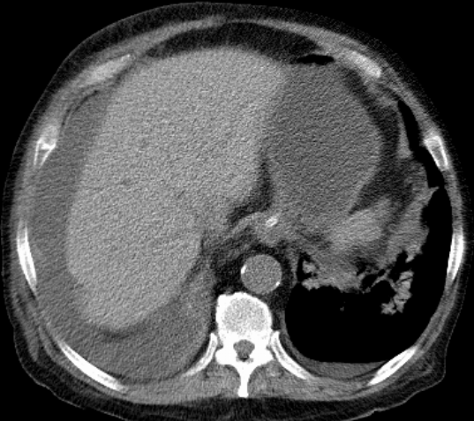

CT ukazuje volnou tekutinu kolem jater a neumoperitoneum ventrálně pod stěnou – šlo o perforaci duodenálního vředu.

Slide 38
DVOJKONTRASTNÍ VYŠETŘENÍ JÍCNU
Zobrazení hypofaryngu, celého jícnu a kardie
Pro dvojkontrastní vyšetření nutná vhodná kontrastní látka - baryová optimálně high density, ty dnes nejsou dostupné
Monokontrastní vyšetření s jodovou k.l. u akutních stavů – cizí tělesa, pooperační stavy

Slide 39
HODNOCENÍ VYŠETŘENÍ
koordinace polykacího aktu, symetrie a kontury hypofaryngeálních struktur
Motilita, šíře lumen jícnu, kontury, spazmy
nástěnné slizniční změny
kompetentnost kardie

Slide 40



NORMÁLNÍ NÁLEZ - hypofarynx

Slide 41


NORMÁLNÍ NÁLEZ - jícen

Slide 42
NEJČASTĚJŠÍ PATOLOGIE
Stenosy jícnu – benigní (zánět, poleptání) a maligní (nádory jícnu nebo okolí)
  známkou malignity jsou nerovné okraje, rozhodující je ale histologie
Další fokální jícnová zúžení – weby, ringy
Divertikly jícnu
Achalasie – porucha inervace distálního svěrače způsobující zúžení lumen
Pooperační stavy, cizí tělesa – detekce perforace
Hiátová hernie
Postižení jícnu při systémových onemocněních
(záněty jícnu různé etiologie - esofagogastroskopie)

Slide 43

CIZÍ TĚLESO V JÍCNU
jodová kontrastní látka
maso

Slide 44


MALIGNÍ STENOSA DISTÁLNÍHO JÍCNU
- spinoCA vzniklý v terénu Barrettova jícnu
Stagnace k.l. nad překážkou, nehomogenní infiltrace dist. Jícnu s nepravidelnou stěnou

Slide 45



ACHALASIE
nálevkovité zúžení distál. jícnu

Slide 46

ZENKERŮV DIVERTIKL
v oblasti Killiánova ústí

Slide 47


ESOFAGEÁLNÍ WEBY A CIRKULÁRNÍ STRIKTURA
- před balónkovou dilatací jícnu, jemné vaziv. zářezy na ventrál. stěně proxim. jícnu.

Slide 48
Traumata břicha
Postup se liší u:
  poranění jedné oblasti
  polytraumat
Hemodynamicky nestabilní
  FAST = Focused asseement with sonography for trauma – zejména volná tekutina
Hemodyn. stabilní
  CT u pacientů se střední a vysokou suspekcí na trauma
  FAST/klin. observace u pacientů s nízkou suspekcí dle klinického stavu

Slide 49
Polytrauma protokol u CT
Rozsah hrudník+břicho+pánev (+ hlava a C páteř)
Vždy se podává k.l. i.v. (hrudník+břicho+pánev)
Musí obsahovat arteriální a portovenozní fázi
  Lze sdružit do 1 fáze = split bolus protokol – 2x podání k.l., 1x scanování
    portovenozní fáze s výrazně kontrastní náplní tepen jako u CTAG

Slide 50




Traumata sleziny
Intraparenchym. hematom v UZ a CT obraze
Lacerace sleziny s lemem tekutiny v okolí, dole fissura sleziny

Slide 51



Traumata jater
Fissurace jater, vzduch periportálně

Slide 52



Polytrauma
Lacerace jater s intraparenchym. hematomem, odtržení hor. pólu pravé ledviny s perirenál. Hematomem, hematom vpravo v retroperitoneu

Slide 53
Ložiska jater

Slide 54
Krok 1: odlišit benigní vs. maligní
UZ: Nativně diagnostika cyst
  Možnost CEUS
CT: nativ + 3 fáze postkontrastně
MR: T1, T2, DWI + ADC mapy nativně, postkontrastně T1 ve fázi arteriální, PV a f. ekvilibria, T1 v hepatospecifické fázi
CEUS,CT,MR
  Pro benigní ložiska je typická absence vymývání kontrastu v pozdní fázi, ale jsou výjimky!
Notes:
T1: BTFE A gradient echo pulse sequence with a balanced gradient waveform and data acquisition after an initial preparation pulse for contrast enhancement, zvýrazní signál tekutiny; In/Out – k odlišení tuku, když je tam tuk, signál na Out poklesne, e-THRIVE nativ + postkontrast; T2 SPAIR, TSE a long TE
V hepatospec. e-THRIVE
Primovist (DINATRIUM-GADOXETÁT ) distributes into the vascular and extravascular spaces during the arterial, portal venous, and late dynamic phases, and then progressively into the hepatocytes and bile ducts during the hepatobiliary phase

Slide 55



Krok 2: odlišit jednotlivá benigní ložiska
Frekvence výskytu
Problémy při diagnostice
Cysta
Hemangiom
Fokální nodulární hyperplázie (FNH)
Adenom
Notes:
Cysta a hemangiom cca 20% pac., FNH a adenomy 2%

Slide 56




Cysta
Nejlépe vidět na nativním UZ: Anechogenní, tenká stěna
CT: Nativně hypodenzní (0-20 HU), nesytí se
MR: T1 hypointenzní, T2 hyperintenzní, nesytí se, bez restrikce difúze
T2 TSE
UZ
Portovenozní fáze
Notes:
Vpravo cysta se zahuštěným obsahem – prokázáno na CEUS

Slide 57


Jaterní absces
Horečka, bolest břicha, elevace Leu, CRP
UZ: Hypoechogenní léze s vnitřními hyperechy (plyn) a výrazným vaskularizovaným lemem
CT: Hypodenzní léze (0-45 HU) s pouzdrem, specifický nález – plyn (méně než 20%), postkontrastně obraz terčíku,
Notes:
Na UZ nemusí mít zřetelnou tekutinovou složku, nález může být matoucí
CT:

Slide 58

Jaterní absces - CT

Slide 59



Hemangiom
UZ: Hyperechogenní ostře ohraničená léze, větší mohou být v centru hypoechogenní
CEUS: Periferní uzlovité sycení s pomalým postupným centripetálním dosycováním
Notes:
Benigní vaskulární léze.

Slide 60


Hemangiom
CT: Nativně hypodenzní, postkontrastně se sytí z periferie v art. fázi, dosycuje v PV fázi, v pozdní fázi se sytí homogenně.
MR: T1 hypointenzní, výrazně T2 hyperintenzní („žárovka“), DWI hyperintenzní, ADC izo/hyperintezní. Postkontrastně – stejně jako na CT

Slide 61

Fokální nodulární hyperplázie (FNH)
Důsledek hyperplastické reakce hepatocytů na přítomnost preexistující vaskulární malformace
Centrální jizva (do 3 cm 35%, nad 3 cm 65%)
UZ: Hypoechogenní, někdy s centr. jizvou, ostře ohraničené, centrálně loukoťovitě uspořádané cévy s arteriálními toky
CEUS: Výrazné sycení v art. fázi, v PV fázi homogenní nasycení, jizva může zůstat nenasycená
CEUS – arteriální fáze

Slide 62




FNH
CT: Nativně hypodenzní, homogenně se sytí v arteriální fázi kromě středu (jizva), v PV fázi lehce hyper nebo hypodenzní, v pozdní fázi většinou izodenzní
MR: T1 izo nebo hypointenzní, T2 izo nebo mírně hyperintenzní s centrální hyperintenzní jizvou, v art. fázi + po podání hepatospecifické látky se sytí
MR - hepatospecifická fáze
MR – T2
Notes:
Po podání hepatospecif. Látky se sytí (homogenně 60%, heterogenně 20%, periferně 20%)
CT: Art. A pozdní fáze
MR: nahoře T1, dole T2 , dole uprostřed hepatospecifická fáze

Slide 63

Adenom
98% mladé ženy, HAK + steroidy, steatosa, těhotenství, diabetes, glykogen střádající choroba
UZ: Nespecifický obraz, ohraničené ložisko, větší nehomogenní
CEUS: Sycení v časné fázi, pak mírné vymývání, může imitovat malignitu.

Slide 64



Adenom
CT: Kapsula, hypodenzní léze často s krvácením a nekrózami, někdy i tuk. Rychle se sytí již v arteriální fázi, sycení přetrvává i v PV, v pozdní fázi může být izo či lehce hypodenzní
MR: Periferní lem, heterogenita, většinou hyperintenzní v T1 i T2 (hemoragie), po aplikaci hepatospecifické k.l. relativně hypointenzní (obsahuje hepatocyty, ale ne žlučovody)
CT nativ
T2 TSE
T1 k.l. hepatospec. fáze
Notes:
Rychle se sytí – zásobení z a. hepatica
CT: Nativní CT obraz hepatocelulárního adenomu, s hypodenzními okrsky tukové tkáně a hyperdenzním obsahem prokrvácené tkáně.
MR: Vlevo T2 vážený obraz, kde je ložisko HA výrazně heterogenní, ventrálně s vysokým obsahem lipidů v hepatocytech (odpovídá lehce nižšímu signálu) a dorsálně s prokrvácenou částí, která je hyperintenzní. Vpravo pak totéž ložisko v hepatospecifické postkontrastní fázi (T1 vážený obraz) – ventrální porce obsahující tukově degenerované hepatocyty specifickou látku zčásti vychytává, dorsální prokrvácená část ložiska nikoli.

Slide 65

Maligní ložiskové léze jater

Slide 66
Hepatocelulární karcinom
nejčastější primární maligní tumor jater
asociován s chronickým onemocněním jater jako je alkoholová cirhóza, chronická aktivní hepatitida, event. hemochromatóza
častá invaze do hepatických arterií či portovenózního řečiště
větší HCC obvykle hypervaskularizované, často s výraznými A-V shunty, časté i nekrózy a krvácení
Tedy nutná arteriální fáze na CT/MR/CEUS

Slide 67

Hepatocelulární karcinom
Notes:
V ultrazvukovém obraze vidíme nodulární formu HCC. V B módu je nádor hypo- až izoechogenní s hypoechogenní lemem a centrální hyperechogenitou (1a). V dopplerovském záznamu jsou patrné tepny v centru i v periferii nádoru (1b-d). Po aplikaci kontrastní látky (Sonovue) se sytí v arteriální fázi tepny v nádoru a nádor je nehomogenně hyperechogenní, v portální fázi, se sytí lem je nádor izoechogenní, patrná je stále tepna v centru a hyperechogenní sytící se lem kolem nádoru (1e,f).

Slide 68




Hepatocelulární karcinom - CT
Nativ
Arteriální fáze
Portovenozní fáze
Pozdní fáze

Slide 69





Hepatocelulární karcinom - MR
Notes:
T1: postupně zleva: nativ, arteriální portovenozní, ekvilibrium, pozdní hepatospecifická fáze
Postkontrastně se nehomogenně sytí v arteriální fázi, v pozdnějších fázích je izo až mírně hypointenzní oproti okolnímu parenchymu. V hepatospecifické fázi ložisko z větší části vychytává KL, oproti okolnímu parenchymu však s několika relat. hypointenzními okrsky. V T2 obraze je signál ložiska nehomogenně zvýšený, v DWI obraze restrikce difuze.

Slide 70

Cholangiokarcinom
méně častý než HCC
často u starších pacientů
centrální forma je asociována s dilatací žlučovodů, periferní forma může vytvářet velké ložisko bez dilatace žlučových cest
většinou hypovaskularizovaný tumor

Slide 71



CCC - CT
Nativ
Arteriální fáze
Portovenozní fáze
Notes:
Objemný infiltrát jater centrálně v S8-S4-S2 zajímající odstupy levé a střední jaterní žíly

Slide 72
Metastázy
játra jsou nejčastějším místem vzdálených metastáz
často mají dobré ohraničení a homogenní obsah, cca 25% lézí vykazuje centrálně „target sign“ díky centrální nekrose či hemoragii, cca 20% má „halo sign“, což může být lem edému či nekrotické tkáně
mohou vykazovat velkou variabilitu, mohou být cystické, solidní, smíšené, hypovaskularizované (většina, zejm. kolorektální karcinom), hypervaskularizované (karcinoid, renální karcinom, melanom, …)
nejčastější původcem jaterních metastáz je kolorektální karcinom

Slide 73



Hypovaskularizovaná metastáza - CT
Nativ
Arteriální fáze
Portovenozní fáze

Slide 74


Hypervaskularizovaná jaterní metastáza (karcinoid) - UZ + CEUS

Slide 75
Děkuji za pozornost

